Slide 1
ОБУЧЕНИЕ ЗА ДОБРИ ПРАКТИКИ ПРИ ИЗПРАЗВАНЕ НА ТОРБИ

Slide 2
ПРЕАМБЮЛ (ЗА ОБУЧИТЕЛ)
Като част от образователната стъпка при прилагането на добрите практики на NEPSI, NEPSI разработи набор от образователни ресурси.
Всеки пакет за обучение на PowerPoint обхваща тема, подходяща за работници във всички индустрии, които използват материали, съдържащи кристален силициев диоксид. Пакетите предоставят информация за рисковете от излагане на прах, свързани с темата, наличните добри практики и мерки за намаляване на рисковете от излагане на прах. Целта на обучението е да информира и образова работниците, за да им помогне да използват ефективно мерките за контрол и да намалят излагането си на респирабилен кристален силициев диоксид (RCS) на работното място.
Използвайте празния шаблон за да добавите допълнителна информация към този обучителен пакет, ако е необходимо.

Slide 3
МОЛЯ, ОБЪРНЕТЕ ВНИМАНИЕ
Информацията в това PowerPoint обучение е от препоръчително естество и информативно по съдържание. То не е стандарт или регламент, не създава нови правни задължения, нито отменя съществуващите такива, създадени от здравното законодателство.

Slide 4

ВЪВЕДЕНИЕ
Познанието как да се предпазвате от рискове за здравето, свързани с Вашата работа е от основен приоритет.
В това обучение Вие ще научите:
Рисковете свързани с изпразването на торби.
Специфични препоръки и добри практики при изпразването на малки или насипни торби.
Текст за попълване от инструктор, ако е въведен персонализиран слайд, вмъкване и преглед на съдържанието.
Notes:
Прекомерното излагане на респирабилен кристален силициев прах (RCS) може да доведе до сериозни здравословни проблеми в дългосрочен план. Поради тази причина е важно всички работници да се запознати с добрите практики, които намаляват или отстраняват възможността от излагането на кварцов прах.
Това обучение представлява ръководство за изпразване на малки и насипни торби с материали, съдържащи кварцов прах.

Slide 5

ТЕХНИКИ ЗА КОНТРОЛ НА ПРАХ
ДОБРА ХИГИЕНА / ПОДДРЪЖКА
Изпирането на работното облекло и изсмукването на прах, произведен в процеса на работа, спира натрупването му с течение на времето - чистото работно място е безопасно работно място.
ВОДА
Прилагането на мокри процеси не позволяват праховите частици да станат летливи посредством улавянето им с вода.
Процесът при изпразването на торби е съпроводен от заграждане, екстракция/вентилация и лични предпазни средства. Това са три от петте основни техники за контрол на прах.
ЛИЧНИ ПРЕДПАЗНИ СРЕДСТВА
Личните предпазни средства (например маски за лице) предпазват работниците от прах, когато всички други мерки са недостатъчни за да контролират риска от излагане.
ЗАГРАЖДАНЕ
Провеждане на процеси, създаващи респирабилен кристален силициев прах (RCS) в изолирана среда предотвратява излагането на прах при първоизточника.
ЕКСТРАКЦИЯ / ВЕНТИЛАЦИЯ
Улавяне на RCS още при първоизточника, преди да сме изложени на него, както и подмяна на замърсен въздух с чист.

Slide 6


РИСКОВЕ ОТ ТЕЗИ ДЕЙНОСТИ
Тази дейност може да бъде много прашна.
Продължителното излагане на високи нива на респирабилен кристален силициев прах (RCS) може да причини белодробно заболяване.
Ежедневното предпазване от излагане на RCS е много важно.
Спазването на добри практики днес ще предпазят здравето ни в бъдеще.
Как ще прекарате Вашата пенсия?
Notes:
Процесът на изпразване торби и неправилното боравене с празните торби може да доведе до значителни нива на излагане на прах. Поради тази причина добрите практики свързани с изпразването на торби трябва да се спазват. Използването на автоматични или полуавтоматични станции за разтоварване на малки торби е препоръчително.

Slide 7

КАК ИЗПРАЗВАНЕТО НА ТОРБИ ОБРАЗУВА RCS
Изпразването на торби образува прах, който става летлив, когато съдържанието напуска торбата.
Бързото изпразване на торби образува значително количество прах, който се отразява на качеството на въздуха и е потенциална опасност за излагане на работниците на RCS.
Фини, сухи, прахообразни материали образуват най-много летлив прах по време на обработка.
Този обучителен пакет включва два типа торби, които изискват различни мерки за да бъдат обработвани безопасно.
Notes:
Процесът на изпразване торби и неправилното боравене с празните торби може да доведе до значителни нива на излагане на прах. Поради тази причина добрите практики свързани с изпразването на торби трябва да се спазват. Използването на автоматични или полуавтоматични станции за разтоварване на малки торби е препоръчително.

Slide 8
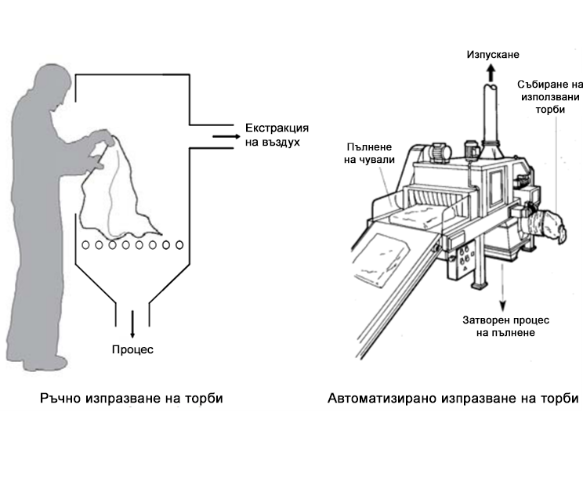
МАЛКИ ТОРБИ
За да намалите образуването на прах при изпразване на торби:
Използвайте автоматични или полуавтоматични станции,
когато е възможно.
Ако процесът не може да бъде автоматизиран, тогава трябва да се проведе в изолирана среда. При възможност използвайте ръчна станция за изпразване на торби, оборудвана със смукателна вентилация.
Изсипвайте съдържанието на торбата внимателно с отвора надолу.
Навийте празните торби в зоната на екстракция.
Използвайте лични предпазни средства, когато други техники за контрол не са налични.
Поставете празните торби в голям пластмасов чувал. Не го препълвайте. Запечатайте чувала преди да го изхвърлите.
Notes:
Използването на автоматични или полуавтоматични станции за изхвърляне на торби не е винаги необходимо, но е препоръчително, за да се намалят човешките грешки и наранявания.
Смачкването на торбите създава много прах. Работниците трябва да навиват празните торби в зоната на екстракция.
При изпразване съдържанието на малки торби, бъдете сигурни, че отворът на торбата е насочен встрани. За да предотвратим образуване на прах, изпразнете торбата в голям пластмасов чувал прикрепен и отворен върху метална рамка.

Slide 9
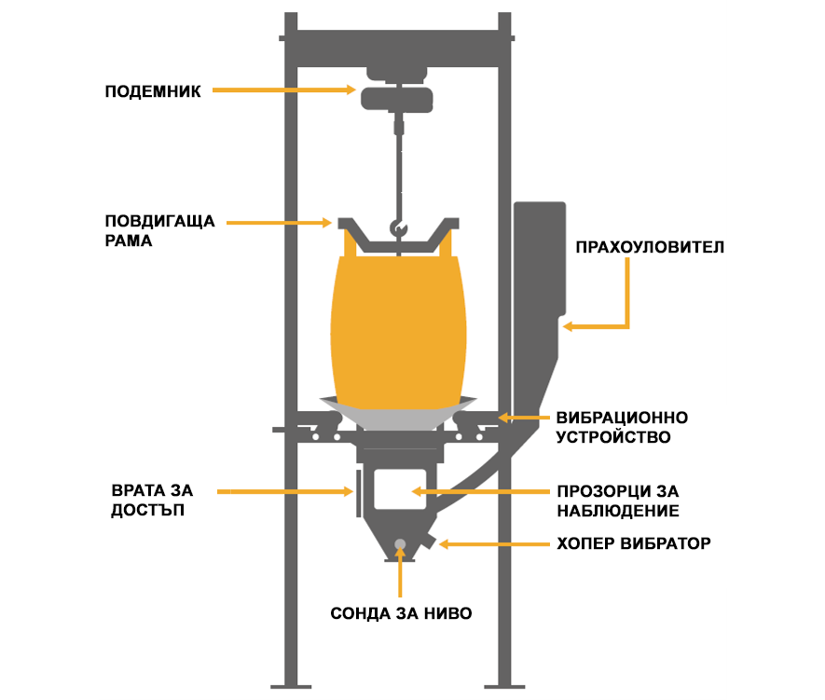
НАСИПНИ ТОРБИ (ГОЛЕМИ ТОРБИ)
За да намалим създаването на прах при изпразване на торби:
При възможност използвайте станции за изпразване на торби. Те осигуряват добро уплътнение, имат система за улавяне на прах и контрол на потока на съдържанието.
Използвайте лични предпазни средства, при ръчно отваряне или разрязване на насипни торби.
Не сгъвайте празните торби ръчно. Поставете ги в голям пластмасов чувал. Не го препълвайте. Запечатайте чувала преди да го изхвърлите.
Notes:
Насипните торби са по-евтини и щадящи околната среда, отколкото използването на по-голямо количество малки торби. Насипната торба може да съдържа повече материали, отколкото цял палет с малки торби. В резултат на това, когато са пълни, те са твърде тежки за да могат да бъдат обработвани без помощта на машина.
При изпразването на насипни торби с разрязване, използването на лични предпазни средства е препоръчително.

Slide 10

КАКВО ДА СЕ ПРАВИ И КАКВО НЕ ПРИ ИЗПРАЗВАНЕТО НА ТОРБИ
ПРАВЕТЕ
Бъдете сигурни, че праховата система за екстракция работи правилно.
Проверете за повреди или незадоволителна работа и докладвайте.
Използвайте лични предпазни средства (маски против прах), ако други възможности за прахов контрол не са налични.
Незабавно почиствайте всичко разсипано, използвайки вакуумно или мокро почистване.
НЕ ПРАВЕТЕ
Не изпразвайте съдържанието на малките торби твърде бързо.
Не препълвайте съдовете за отпадъци.
Не почиствайте със суха четка или с въздушен компресор.
Notes:
Преди да започнете изпразването се убедете, че системите за вентилация и екстракция са включени. При съмнение за проблеми се обърнете към отговорника на смяна. Не пропускайте да проверите за външни фактори като течения, които могат да окажат влияние върху вентилационните системи.
Когато са налични, използвайте помощни средства за обработка, така ще намалите възможността от човешка грешка и нараняване. Никога не препълвайте торбите за да избегнете ненужно разсипване, което може да доведе до допълнителни рискове. Когато забележите разсипване незабавно го почистете, използвайки мокро или сухо почистване.

Slide 11
ПРАЗЕН СЛАЙД
Използвайте този слайд за да създадете Ваш собствен материал за обучение, който е специфичен за работната Ви среда/условия.
За да промените снимката използвайте десен клик с мишката > смяна на снимка > от файл.
За да създадете повече файлове кликнете на ‘Нов Слайд’ отгоре.

Slide 12
ЗАКЛЮЧЕНИЕ
Изпразването на торби може да доведе до излагане на RCS. За да предпазите Вашето здраве запомнете:
Проверете дали системите за вентилация и екстракция са включени ( ако е възможно).
Винаги използвайте машинна помощ, ако е възможно.
Изхвърляйте празните торби внимателно за да намалите създаването на прах.
Почиствайте разсипаното незабавно.

Slide 13
ДОПЪЛНИТЕЛНО ОБУЧЕНИЕ
Добри практики при изпразването на торби - малки торби (списък със задачи 2.2.1a)
Добри практики за изпразване на торби - насипни торби (списък със задачи 2.2.1b)
NEPSI Ръководство с добри практики.
NEPSI Ръководство за МСП
Посетете NEPSI платформата за е-обучение training.nepsi.eu за повече учебни ресурси свързани с RCS.

